Slide 1
GIÁO ÁN ĐIỆN TỬ
MÔN TIN HỌC
LỚP 5

Slide 2
KIỂM TRA BÀI CŨ
Một thủ tục trong Logo có mấy phần? Đó là những phần nào?
Gồm 3 phần: đầu thủ tục, thân thủ tục, kết thúc thủ tục.

Slide 3
Tin häc
Bài 5: Luyện tập về thủ tục

Slide 4
Câu 1: Chọn đáp án đúng
Rùa vẽ hình nào khi thực hiện dòng lệnh sau: Repeat 120[fd 100 bk 100 rt 3]

Slide 5
Câu 2: Thêm câu lệnh Wait vào dòng lệnh dưới và quan sát rùa vẽ như thế nào?
REPEAT 120 [FD 100 WAIT 15 BK 100 WAIT 15 RT 3 WAIT 15]
Rùa sẽ tạm dừng 15 tíc (0,25 giây) trước khi thực hiện các lệnh tiếp theo

Slide 6
Câu 3: Dựa vào dòng lệnh
Repeat 120 [fd 10 bk 10 rt 3]
Em hãy hoàn thành thủ tục Hinhtron
To Hinhtron
Repeat 120 [fd 10 bk 10 rt 3]
end

Slide 7
Thực hành

Slide 8
1. Em hãy viết lệnh để rùa vẽ hình sau:
Repeat 6 [ fd 100 rt 60 ]

Slide 9
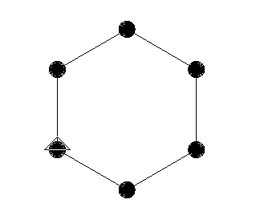
2. Em hãy thêm thủ tục lucgiac để vẽ hình sau:
to lucgiac
Repeat 6 [ hinhtron fd 100 rt 60 ]
end

Slide 10
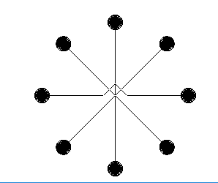
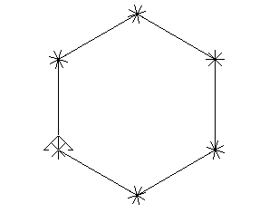
3. Em hãy thực hiện các yêu cầu sau:
a. Viết dòng lệnh vẽ hình bông tuyết
b. Viết thủ tục bongtuyet
c. Sử dụng thủ tục lucgiac và bongtuyet vẽ các hình sau:
To hinh1
Repeat 6[bongtuyet fd 100 rt 60]
end
To hinh2
Repeat 8[fd 100 hinhtron bk 100 rt 45]
end

Slide 11
Ghi nhớ
Khi cần vẽ lặp lại một hình nào đó (hình tròn, hình vuông, hình tam giác, hình lá cờ,...) nhiều lần, nên lập thủ tục tạo riêng hình đó
Khi vẽ một đối tượng gồm vài hình đơn giản hay tạo hình trang trí, có thể sử dụng một hoặc vài thủ tục.

Slide 12
BÀI học kết thúc

Slide 13
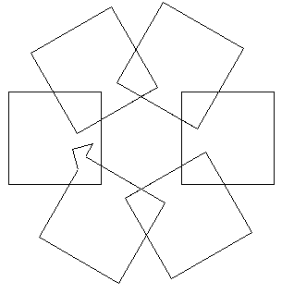
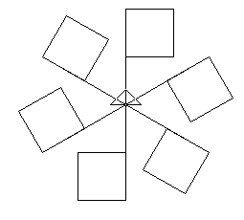
bài tập ứng dụng
Hãy cho biết câu lệnh sau vẽ hình nào dưới đây
to hinh
Repeat 6 [fd 100 repeat 4 [rt 90 fd 50] bk 100 rt 60
end
Hình 1
Hình 2
Hình 3

Slide 14
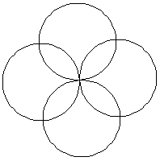
Thực Hành:
Sử dụng thủ tục để viết chương trình vẽ các hình sau:
Đặt tên cho bài vừa rồi là luyentap1, thực hiện các bước sau
a) lưu bài rồi thoát khỏi logo
b) Khởi động lại logo và nạp lại bài đã lưu

Slide 15
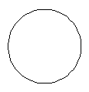
Viết thủ tục duongtron để vẽ đường tròn.
TO DUONGTRON
REPEAT 60 [FD 5 RT 6]
END
Dùng thủ tục duongtron vẽ hình bên:
TO BONGHOA
REPEAT 4[DUONGTRON RT 90]
END

Slide 16
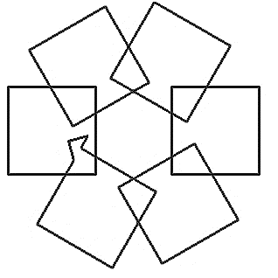
TO trangtri
REPEAT 4 [FD 100 LT 90] FD 70 RT 60 FD 70 REPEAT 5 [REPEAT 4 [ LT 90 FD 100] BK 20 RT 60 FD 70]
END

Slide 17
Ghi nhỚ
Khi cần vẽ lặp lại một hình nào đó (hình tròn, hình vuông, hình tam giác, hình lá cờ,...) nhiều lần, nên lập thủ tục tạo riêng hình đó
Khi vẽ một đối tượng gồm vài hình đơn giản hay tạo hình trang trí, có thể sử dụng một hoặc vài thủ tục.

Slide 18
BÀI học kết thúc

